Slide 1

Ervaringen van railinfrabeheerders met assetmanagement

Slide 2

Inleiding
Actualiteit
Hoofdvragen mbt taakstelling en rollen
  Wie is in control en waar blijkt dat uit?
  Hoe staat het met de leercurve?
Best practices en ontwikkeldoelen
Notes:
Stellingen:
AM gaat over het in standhouden van de functies van assets tegen aanvaardbare kosten
Inzicht in functies en inzicht in kosten zijn een startvoorwaarde voor AM
AM verondersteld kennis en visie op het beheer- en onderhoudsproces
AM grijpt diep in op de organisatiestructuur. De bereidheid en mogelijkheid om deze structuur aan te passen is essentieel voor AM

Slide 3

Inleiding
Stand van zaken RijnGouwelijn
Handout interviewverslagen
Uploades RGL intranet
Stellingen

Slide 4

Stellingen
AM gaat over het in standhouden van de functies van assets tegen aanvaardbare kosten
Inzicht in functies en inzicht in kosten zijn een startvoorwaarde voor AM
AM verondersteld kennis en visie op het beheer- en onderhoudsproces
AM vraagt bereidheid en mogelijkheid om een taakgerichte structuur in te richten
Wordt PAS 55 toegepast…?
Notes:
Kunnen wij zeggen dat wij / asset owners – financiers OV taakgericht zijn?
Taakgericht wil zeggen dat we afgerekend willen worden op behaalde resultaten

Slide 5

PAS 55
een organisatie moet beleid en strategie hebben voor het beheer van de infrastructuur, w.o. (i) een strategie voor de levensduur van een asset en (ii) heldere taken en verantwoordelijkheden van de asset owner.
PAS geeft aan waaraan een informatiesysteem moet voldoen en hoe risico’s in kaart gebracht moeten worden en beheerst.
Notes:
Bovendien moet een organisatie de risico’s in kaart brengen die samenhangen met de assets zoals ontwerp, constructie, inspectie, onderhoud, revisies

Slide 6
Actualiteit (in contol?)
DIVV (en BRU) heeft HTM de vraag gesteld voor beschikbaar stellen van de vraagspecificatie (instandhoudingspecificaties) voor de aansturing en conditiemonitoring van het dagelijks onderhoud van het buitengebied.
De instandhoudingspecificaties zijn het resultaat van een jarenlange ontwikkeling
Is de asset owner (Haaglanden) in control d.w.z. heeft toegang tot deze kennis van het areaal?

Slide 7
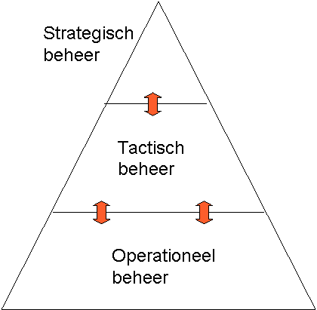
Hoofdvraag 1: wie is in control?
Wie bepaald de prestatie-eis?
Lees DBI voor Asset owner/ strategisch beheerder
Stelling: RET, HTM zijn tactisch beheerder en verantwoordelijk voor vertaling van strategie naar dagelijkse werkzaamheden (marktconform)
1
2
3
4
5
DBI
DBI
DBI
DBI
DBI
markt
markt
markt
markt
markt
Notes:
Rood is de asset owner.
1. De oude NS organisatie zat geheel links. DIVV Kunstwerken zit links
5. Als operationeel en tactisch beheer als een pakket worden gecontracteerd dan zit je rechts: 5 (RET en HTM).
3. Kies je ervoor om tactisch beheer in de leerperiode (periode van inputsturing) een mandaat vanuit de eigenaarsrol te geven midden: 3
2 Prorail en DIVV: strategisch en tactisch beheer in een hand
4 Chamelot: DHV is een tactisch beheerder en heeft een contractrelatie voor operationeel beheer met Strukton
De AM is gevraagd hoe hij de bedrijfskolom voor zijn organisatie ziet. En of en zo ja welke sturing hij ervaart van de buitenwereld. Heeft AM een beheerplan opgesteld waarin wordt aangegeven hoe de Opdrachtgever/stakeholders worden bediend: belangrijkste is hierbij prestatie eis en geld (financieel kader). Heeft hij voldoende mandaat?

Slide 8
Hoofdvraag 1: wie is in control?
Notes:
RET (en HTM) is het met 5 niet eens!

Slide 9
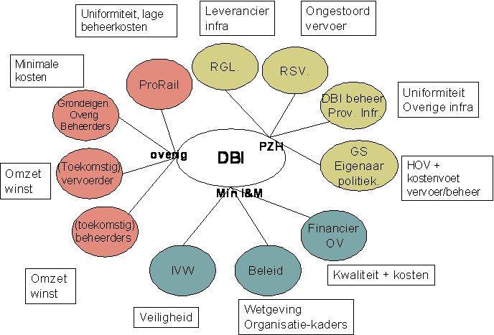
Hoofdvraag 1: wie is in control?
De BRU noemt dat “Rolvastheid” van Financier, Asset-owner en strategisch AM.
Notes:
Wie bepaald het financieel kader en hoe verhoudt dat zich tot het bestuurlijk kader.
Waarom wil de BRU strikt onderscheid tussen de asset owner en startegisch manager.
Wie is in Roterdam de asetowner en welke taak heeft deze. Idem in Den Haag

Slide 10
Hoofdvraag 1: wie is in control?
Observatie
Er is geen directe koppeling tussen Financieel kader en het AM syteem
Idem tussen Prestatie –eis en het AM systeem (beschikbaarheidsmodel niet geimplementeerd)
Conclusie: De AM processen voorzien (nog) niet in een pro-actieve sturing op prestatie en geld
Notes:
Hebben de financier en asset owner de belangen (geld en prestatie) gebundeld en blijkt dat uit het functioneel ontwerp van het AM systeem?
doelmatige financiële rapportages (incl baseline oormerken van het areaal) en prestatie-indicatoren (KPI) geen deel uitmaken van het functioneel ontwerp.
=> Stelling: Het AM dossier incl. doelstellingen wordt gedicteerd door de service providers

Slide 11
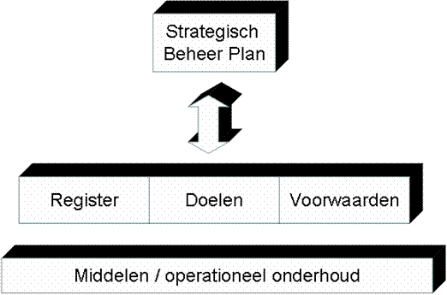
Hoofdvraag 2: is er een leercurve?
Het beheerplan stuurmiddel van de asset-owner?
Register : overzicht van beheerde kapitaalgoederen en haar conditie
Doelen : nagestreefde prestaties (KPI’s)
Voorwaarden : voorwaarden voor het uitvoeren van beheer en onderhoud
Notes:
Het beheerplan van ProRail laat in zijn jaarlijkse update zien welke ontwikkeling in prestaties zijn doorgemaakt.
Het beheerplan bij HTM wordt niet gebruikt

Slide 12
Hoofdvraag 2: is er een leercurve?
AM doelmatig inzetten kan niet zonder inhoudelijke kennis van het beheer-& onderhoudproces.
RET en HTM beschikken over 3 maintenance engineers.
BRU heeft Operationeel Beheerders op “dikte”
(counterpart van maintenance engineers aannemer)
Notes:
In het profiel van de maintenance engineer komt techniek en geld (value engineering) samen.
In 2010 is een hernieuwde start voor de ontwikkeling en implementatie van assetmanagement opgestart. De eerste stap in het project “Spoor 2012” is de definitie van hoofdprocessen van strategisch, tactisch en operationeel beheer en onderhoud. Op basis van de procesbeschrijving wordt het AM-systeem ingericht. Integraliteit is de essentie van het HTM model
Het in opdracht van Haaglanden uitgevoerde onderzoek: “Sturingsmodel beheer en onderhoud railinfrastructuur Haaglanden”, van juni 2010, wordt ter informatie door HTM gebruikt.

Slide 13
Hoofdvraag 2: is er een leercurve?
Aanbesteding van het onderhoud aanjager van implementatie AM? Zijn de risico’s bekend..
Notes:
Reflectie op doelen
budgetbehoefte
Cost control
Life cycle costing

Slide 14
Best practices

Slide 15
Best practice: integraliteit
De spoorbeheerders HTM, RET en BRU beheersen de gehele bedrijfskolom van strategisch, tactisch en operationeel beheer van het vervoersysteem (infra, materieel, exploitatie). Dat maakt het mogelijk en daar is ook voor gekozen om de implementatie van AM integraal en centraal gecoördineerd uit te voeren.
Heeft de keerzijde van een monopolie (zelfreinigend vermogen en zelfreflectie van een monopolist is laag, e.e.a versterkt door “de slager die zijn eigen vlees keurt”)
Notes:
Stellingen:
AM gaat over het in standhouden van de functies van assets tegen aanvaardbare kosten
Inzicht in functies en inzicht in kosten zijn een startvoorwaarde voor AM
AM verondersteld kennis en visie op het beheer- en onderhoudsproces
AM grijpt diep in op de organisatiestructuur. De bereidheid en mogelijkheid om deze structuur aan te passen is essentieel voor AM

Slide 16
Best practise functioneel ontwerp (DIVV)
Routeopdeling
Objectsoorten
catalogus
Functioneel
Ontwerp
Structuur
AM Rail
Gebruiks
Informatie
Definitie
Type A / B
onderhoud
Eenheids
prijzen
Systeem
relaties
Definitie
Conditie
parameter

Slide 17
Best practise objectsoortencatalogus (DIVV)
Infrastructuur systeem
Metro
Mxx.xxx
Draag
Systeem
MDx.xxx
Energie
Voor ziening Systeem
MEx.xxx
beVeiliging
Systeem
MVx.xxx
Communicatie
Systeem
MCx.xxx
Geleiding
Systeem
MGx.xxx_
beHeersing
Systeem
MHx.xxx
Transfer
Systeem
MTx.xxx
Onder-steunende systemen
MOx.xxx
Notes:
Standaardisatie, zo is gebleken, is bepalend voor de inspanning om een AM-systeem te realiseren en is tevens de basis voor een effectieve en efficiënte bedrijfsvoering.
De keuze voor standaardisatie heeft gezorgd voor een directe relatie en koppeling met Nieuwbouwprojecten. Immers AM-Rail levert enerzijds programma’s van eisen aan Nieuwbouwprojecten (met als voorbeeld de spoorconstructie in ballast voor de NoordZuidlijn) en anderzijds ontvangt AM-Rail nieuwe objectsoorten van Nieuwbouwprojecten.
Wat is
Codering structuur (als je het niet logisch kunt coderen dan klopt de structuur niet)

Slide 18
Best practise fasering (RET)
Stap 1 Budgetbehoefte (voorcalculatie )
Stap 2 Budgetbewaking (nacalculatie)
Stap 3 Lifecycle management en prestatie/risico sturing (optimalisatie)
Notes:
Budgetbehoefte (AM1)
objectdefinitie
Codering assets en registratie bouwjaar
voorspelling levensduur obv gebruik
voorspelling levensduur obv leeftijd
voorspelling levensduur obv conditie
programmeringstool
Budgetbewaking (AM2)
projectcontrol 1 op 1 projecten
projectcontrol nieuwbouw/mutanten
Lifecycle management (AM3)
Registratie Kosten vervanging
Registratie Kosten dagelijks onderhoud
Registratie Kosten storingsonderhoud
Voorspelling kosten vervangings onderhoud
Voorspelling kosten dagelijks onderhoud
Voorspelling kosten storings onderhoud

Slide 19
Best practice procesontwerp (HTM)
HTM heeft gekozen voor de aanpak waarbij het functioneel ontwerp is gebaseerd op een procesbeschrijving. Dat biedt als voordeel dat [1] de ervaringen en best practices van de organisatie worden ingebed in de nieuwe structuur (of minimaal getoetst) en dat [2] draagvlak onder toekomstige gebruikers verzekerd is.

Slide 20
Best practise stakeholder analyse (RGL)
Notes:
Provincie Zuid-Holland
Eigenaar, waarbij Gedeputeerde:Staten politiek verantwoordelijk is voor ontwikkeling en beheer Infrastructuur
Afdeling Mobiliteit en Milieu - RSV, RGL concessieverlener voor vervoer
Projectorganisatie RGL : Ontwikkeling van de RGL Hoogwaardig OV verbinding
DBI als beheerder provinciale infrastructuur, waaronder raakvlakken tussen RGL en (vaar)weginfrastructuur
Ministerie I&M
Financier (Provinciefonds en BDU)
Beleid voor OV vervoersautoriteiten (waaronder Stadsregio’s)
Toezichthouder IVW
ProRail : beheerder van het hoofdspoor
Toekomstige beheerder RGL tramspoor infrastructuur (tactisch en operationeel)
Gemeenten/waterschappen
Grondeigenaar
Wegbeheerder
Belangenbehartigers burgers/bedrijfsleven
(Toekomstig) vervoerder : nog onbekend

Slide 21
Best practise implementatie beheerplan (RGL)
Notes:
kritische succesfactoren voor tactisch beheer en in het verlengde daarvan het AM-systeem (model):
Register : overzicht van beheerde kapitaalgoederen en haar conditie
Doelen : nagestreefde prestaties (KPI’s)
Voorwaarden : voorwaarden voor het uitvoeren van beheer en onderhoud

Slide 22
Best practise aanbesteding B&O (HTM)
HTM heeft het onderhoud van het buitengebied (80 km Randstadrail) integraal uitbesteed aan VolkerStevin (concessieperiode 2012 - 2016).
Het contract is een combinatie van prestatie- en inspanningsverplichting

Slide 23
Best practice kennisuitwisseling / marktconformiteit
Er is door spoorbeheerders op diverse terreinen bijzondere expertise ontwikkeld. Deze expertise wordt nu als (commerciele) dienstverlening aan collegabedrijven beschikbaar gesteld.

Slide 24
Best practice kennisuitwisseling (HTM)
HTM en BRU. Kennisoverdracht mbt technische specificaties.
HTM meettrein. Doorontwikkeling i.s.m LIoyds.
HTM en RET. Raakvlak beheertaken (HTM) en onderhoudstaken (RET)
HTM en Delta Rail. Optimalisering voertuig- gedrag en het daarbij behorende wielprofiel, spoorkopprofiel en spoorligging. Resultaat zijn ontwerp- en instandhoudingsspecificaties

Slide 25
Ontwikkeldoelen

Slide 26
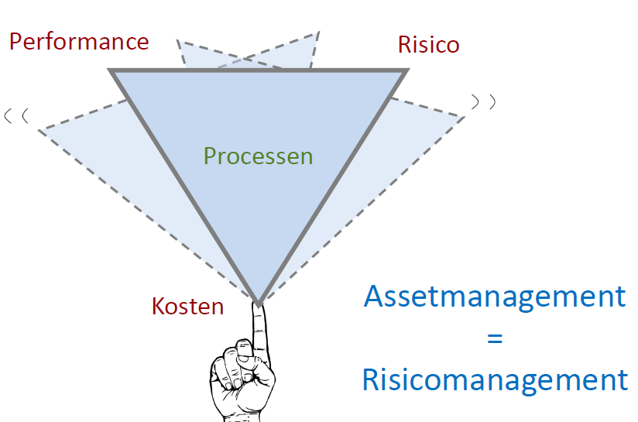
Ontwikkeldoel prestatie/risico/kosten
Notes:
Wie gaat er mee aan de slag…..?

Slide 27
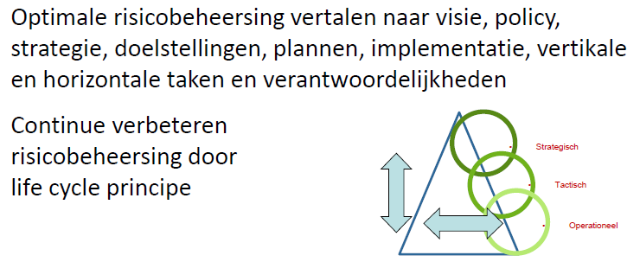
Assetmanagement=risicomanagement

Slide 28
Ontwikkeldoel (zie PAS 55)
Scope AM uitbreiden met:
PVE (relatie functieboom, eisenboom en objectenboom)
Contractmanagement (gebruik van de markt voor specifiek B&O)
Inkoopmanagement
Veiligheidsmanagement
DMS (documenten en tekeningenbeheer)
Notes:
Wie gaat hiermee aan de slag

